Slide 1

Bancos de Dados Chave-Valor
Banco de Dados II
Rafael Escalfoni

Slide 2
CONSISTÊNCIA VERSUS DISPONIBILIDADE E OS BANCOS CHAVE VALOR
Alta disponibilidade (High Availability)
Manter o serviço funcionando pelo maior tempo possível, sem quedas.
Motivos de quedas:
Falha de software, falha de hardware, queda de rede, energia, falha humana
Como resolver
Manter vários servidores replicando os dados, de preferência em lugares diferentes
Mesmo usando cloud computing, os provedores do serviço costumam oferecer opções de regiões para distribuir os servidores virtuais em diferentes data centers

Slide 3
PROBLEMA...
Se tivermos mais de um servidor de banco de dados, como assegurar que todos possuem os mesmos dados replicados a todo e qualquer instante???
Os servidores vão ler e escrever, compartilhar dados entre si e pode acontecer de perderem a comunicação ou parar de responder em algum momento...

Slide 4
CAP Theorem
Consistência (Consistency), Disponibilidade (Availability) e Tolerância a particionamento (Partition-tolerance)
Itens desejados mas impossível garantir todos simultaneamente...

Slide 5
AUMENTANDO A DISPONIBILIDADE
Estratégia Master/Slave
Criamos um servidor principal (máster) e um outro secundário com uma cópia de dados (Slave)
As escritas são feitas exclusivamente no master, que irá replicar os dados no slave
Mesmo nesta abordagem, já temos decisões que podem impactar na consistência, disponibilidade ou tolerância ao particionamento
Se o master confirmar a escrita antes de propagar para o slave, uma consulta for realizada, teremos dados desatualizados. (stale)

Slide 6
AUMENTANDO A CONSISTÊNCIA
Em uma estratégia Master Slave, podemos usar o conceito de transação distribuída, onde só validamos os dados após todas as réplicas confirmarem a escrita.
PORÉM...
A operação de escrita ficará bem mais LENTA
Se ocorrer uma falha de comunicação entre servidores, não poderemos confirmar nenhuma escrita

Slide 7
Bancos NoSQL e Arquitetura de Replicação Masterless
Sem Master...
Cada servidor é um nó, podendo receber requisições de leitura ou escrita
Mesmo com falhas de rede, o cluster (conjunto de nós) consegue manter as leituras e escritas disponíveis
A consistência se perde... >> escrita concorrente gera conflitos
Procedimentos de sincronismo de dados divergentes

Slide 8
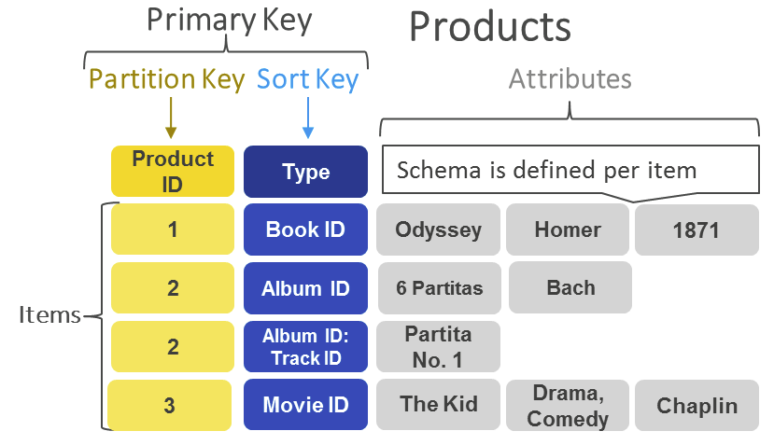
Bancos de Dados Chave-Valor
Bancos de Dados Chave-Valor são sistemas extremamente simples e rápidos.
É como se o banco inteiro fosse uma única tabela com duas colunas:
Chave: chave primária
Valor: um tipo binário tipo BLOB ou similar, com o qual o sistema de banco de dados não tem nenhum controle
Banco de dados NoSQL sem esquemas. São altamente particionáveis e possibilitam escalabilidade horizontal
Por exemplo, o Amazon DynamoDB alocará partições adicionais a uma tabela se uma partição existente for preenchida até o limite de capacidade e mais espaço de armazenamento for necessário.

Slide 9
Chave e Valor???
Num Banco de Dados Chave-Valor, o VALOR é uma estrutura para armazenamento de dados que funciona de maneira similar a um MAPA ou DICIONÁRIO onde temos uma chave
A CHAVE é o identificador para o registro

Slide 10



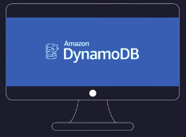
Implementações
REDIS
DynamoDB (Amazon)
Voldemort (LinkedIn)
RIAK

Slide 11
BANCO DE DADOS EM MEMÓRIA
Pontos positivos
Quando há uma alta demanda por velocidade. Não fazem operações em disco
Pontos negativos
PORÉM... a memória é volátil e se houver alguma falha elétrica, as informações podem ser comprometidas
Ampliar a quantidade de memória RAM não é tão simples – compromete a escalabilidade

Slide 12
Armazenamento híbrido
Informação persistida é armazenada em disco, mas parte dela é mantida em memória para acesso rápido

Slide 13
Bancos de Dados Chave-Valor – Onde usar???
São SGBD simples, rápidos e úteis para compartilhamento de dados simples
Exemplos de aplicação
Dados de sessão de usuários (session storage)
Armazenamento de pedaços de HTML dinâmico pré-processados, evitando acessos a disco.
Carrinhos de compras: na temporada de compras de fim de ano, um site de comércio eletrônico pode receber bilhões de pedidos em segundos
PONTOS FORTES:
Pesquisas rápidas
FRAQUEZAS:
Dados armazenados sem esquema

Slide 14
Bancos de Dados Chave-Valor – Onde NÃO usar???
Necessidade identificar relações entre os dados
Operações de múltiplas chaves
Requisitos de negócio mudam frequentemente

Slide 15
Redis: REmote DIctionary Server
Banco de dados NoSQL, open-source sob licença BSD
Armazena seus dados em memória, embora seja possível persistir os dados fisicamente.
Extremamente rápido em operações de IO
Todos os comandos executados no Redis são atômicos
Redis é executado como uma aplicação single-thread (enquanto um comando está sendo executado, nenhum outro comando será executado).
Armazena os dados na forma de chave-valor
O valor contido na chave de um registro suporta diferentes formatos que podem ser strings, hashes, lists, sets e sets ordenados

Slide 16
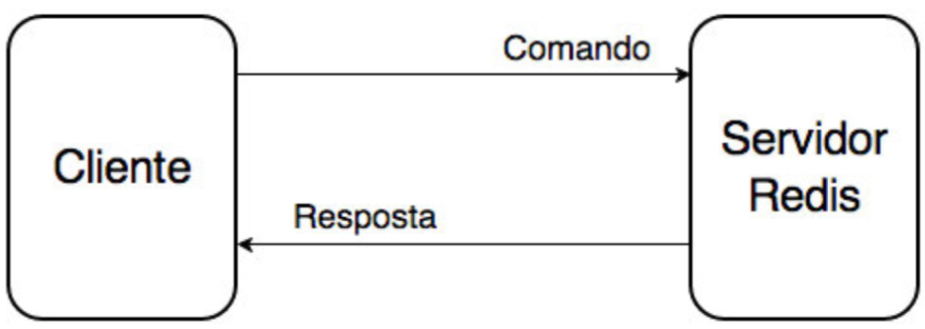
O Redis é um servidor TCP que faz uso do modelo cliente-servidor.
Uma requisição feita por um cliente ao servidor é seguida das seguintes etapas:
O cliente envia um comando ao servidor e fica aguardando uma resposta do servidor (geralmente bloqueando a conexão) através de uma conexão estabelecida via socket;
O servidor processa o comando e envia a resposta de volta ao cliente.

Slide 17
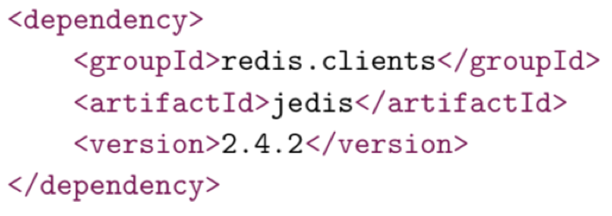
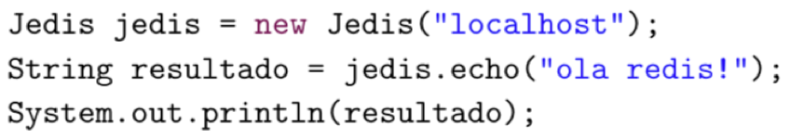
O Redis oferece uma interface de linha de comando (CLI)
É a forma mais rápida e fácil de executar comandos Redis, mas normalmente a comunicação é feita via aplicação
Suporte a várias linguagens de programação: http://redis.io/clients
Redis em JAVA:
configuração: programando com o Redis:

Slide 18
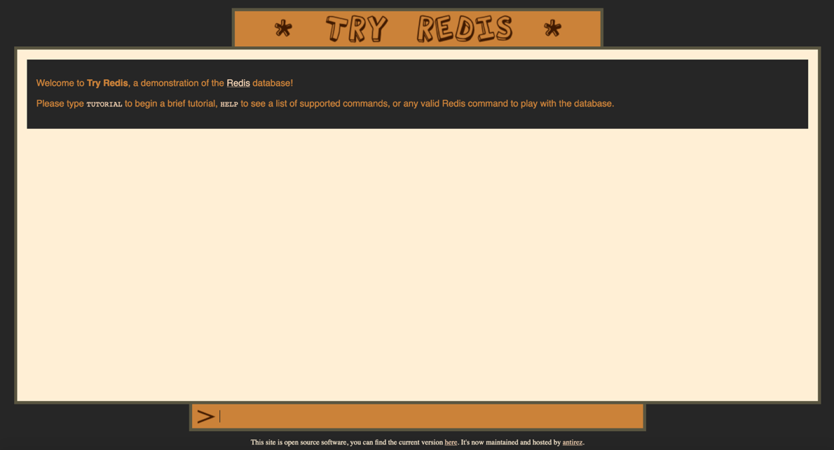
Testes online
http://try.redis.io - Aplicação web
Disponibiliza um cliente desenvolvida em Ruby para testes do Redis

Slide 19
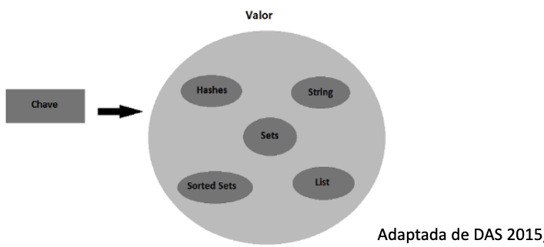
Redis

Slide 20
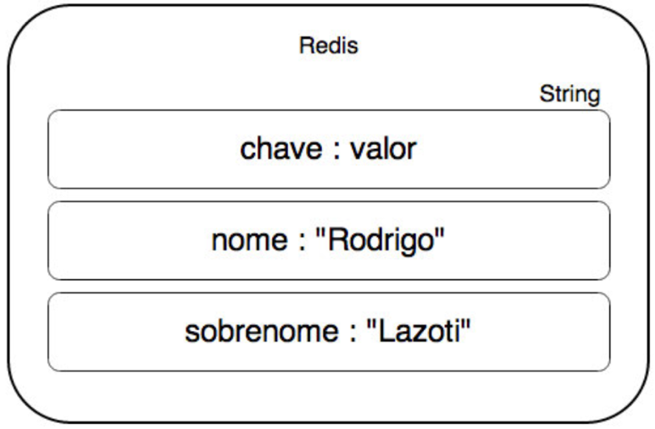
Redis - Cache de dados com strings
String é o tipo de dado mais comum disponível no Redis
Um valor do tipo string pode conter um tamanho de no máximo 512 Megabytes
Pode armazenar um texto, um JSON, objetos serializados ou até mesmo os dados binários de uma imagem

Slide 21
Redis - operações de Leitura e escrita
Cache: repositório de dados em memória
Comando GET/SET - Ler e armazenar dados no REDIS
public class ArmazenarUltimoUsuarioLogado { public static void main(String[] args) { Jedis jedis = new Jedis("localhost"); String resultado = jedis.set("ultimo_usuario_logado", "Tony Stark"); System.out.println(resultado); } } | public class ObterUltimoUsuarioLogado { public static void main(String[] args) { Jedis jedis = new Jedis("localhost"); String valor = jedis.get("ultimo_usuario_logado"); System.out.println(valor); } }

Slide 22
Redis - Chaves
tipo-de-objeto:identificador:nome-campo
Exemplo: armazenando sorteios da loteria no Redis
String dataDoSorteio1 = "04-09-2013";
String numerosDoSorteio1 = "10, 11, 18, 42, 55, 56";
String chave1 = String.format(“resultado:%s:megasena", dataDoSorteio1);
…
Jedis jedis = new Jedis("localhost");
String resultado = jedis.mset(
chave1, numerosDoSorteio1,
chave2, numerosDoSorteio2,
chave3, numerosDoSorteio3,
chave4, numerosDoSorteio4
);
MSET vs SET: MSET aceita vários conjuntos de chave-valor como parâmetro, SET aceita apenas um único conjunto de chave-valor.
"resultado:04-09-2013:megasena"

Slide 23
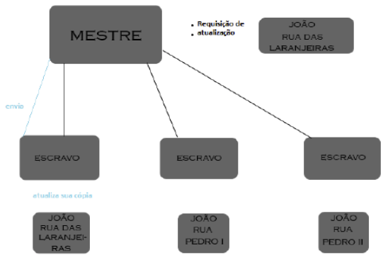
Disponibilidade do REDIS
Replicação de dados para aumentar a disponibilidade com arquitetura Master-Slave

Slide 24
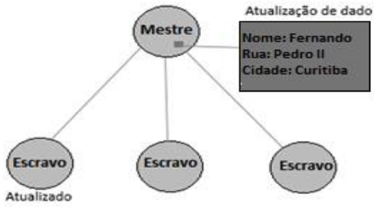
Consistência no REDIS
Consistência EVENTUAL

Slide 25
Tolerância à Partição no REDIS
O Redis consegue garantir esta propriedade, por meio do uso da configuração Redis Sentinel.

